Slide 1
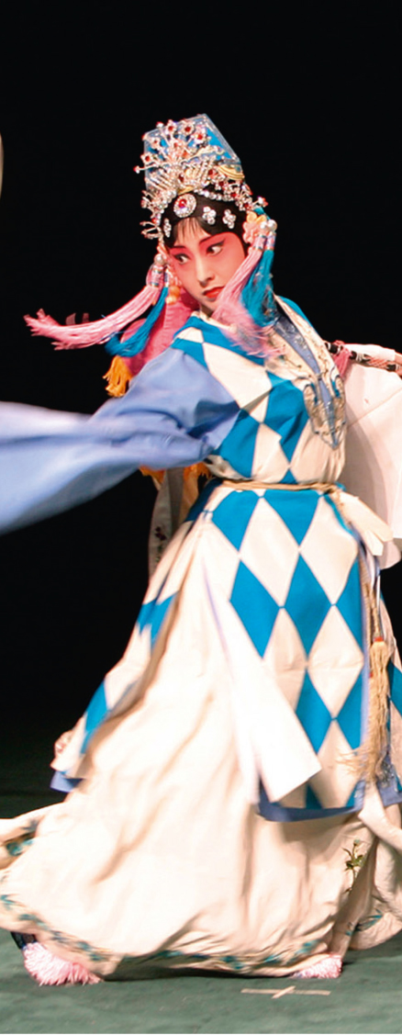
Привлечение соответствующих сообществ
Раздел 7 Презентация PowerPoint
ЮНЕСКО
Секция нематериального культурного наследия

Slide 2
В этой презентации …
Пример: что может пойти не так
Почему требуется участие сообществ?
Что говорится в Конвенции и ОР
Когда необходимо участие сообществ
Как добиться участия сообществ и получить их согласие

Slide 3
Что может пойти не так: проект МОГБ среди майя
Инициатива, предпринятая из вне, с благонамеренными, но односторонними предложениями
Споры о том, кто составляет сообщество
Споры о том, кто представляет сообщество
Споры о том, какие выгоды получит сообщество
Споры о том, что представляет собой действительное согласие сообщества

Slide 4
Что говорится, а чего не говорится в Конвенции и ОР
Привлечение соответствующих сообществ к управлению своим НКН (статья 15)
Получение и документирование свободного, предварительного и информированного согласия соответствующих сообществ
(OР 1, 2, 7 и 101(b))
Нет специального руководства как идентифицировать сообщества или привлекать их к охране своего НКН

Slide 5
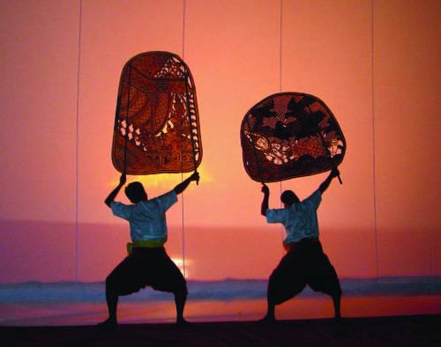
Почему требуется участие сообществ?
Люди воспроизводят и передают НКН, а также идентифицируют себя с ним (статья 2.1)
Они носят с собой знания и навыки, необходимые для воспроизведения и передачи НКН (статья 2.1)
Это их наследие; они являются его распорядителями
Любая охрана потерпит неудачу без участия и согласия сообществ (статья 15)
Театр теней Збек Тхом
© National Museum of Cambodia

Slide 6
Роль государства и права сообществ
Конвенция – это межгосударственное соглашение
Оно не накладывает обязательств на сообщества
Конвенция и ОР требует от государств-участников привлекать соответствующие сообщества и помогать им, с их согласия, в управлении их НКН и его охране (статьи 11(b) и 15)

Slide 7
В чём участвуют сообщества?
Идентификации и определении (статья 11(b))
Инвентаризации (статьи 12 и 15)
Повышении осведомлённости (статьи 14 и 15)
Укреплении потенциала (статьи 14 и 15)
Охране, управлении (статья 15)
Номинациях (OР 1, 2 и 7)
Просьбах о международной помощи (OР 12)
Периодических докладах (OР 157 и 160)

Slide 8
Участие сообществ в инвентаризации своего НКН
... что действительно требуется от сообщества – это участие в процессе [инвентаризации] ... Если внесение [в перечень] происходит без диалога с сообществом ... то я сомневаюсь, будет ли вообще иметь место какое-либо привлечение к охране ...
Доктор Лондрес Фонсека (IPHAN, Бразилия)

Slide 9
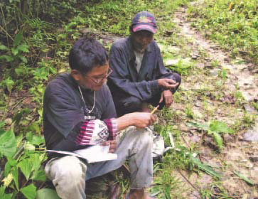
Пример: документирование традиционных знаний субанонов (Филиппины)
Старейшины осознали, что их знания о местных растениях не передаются молодым членам сообщества
Обучение молодёжи документированию этих знаний внутри сообщества
Регистрация авторских прав
Включение материалов в школьную программу
Улучшение передачи
© Vel J. Suminguit
Член документационной команды субанонов получает информацию от пожилого члена сообщества

Slide 10
Участие сообществ в повышении осведомлённости
OР призывает государства-участников обеспечить участие сообществ в повышении осведомлённости об их НКН (OР 101(b))
И получить их свободное, предварительное и информированное согласие (OР 101(b))
Это может помочь обеспечить, чтобы деятельность по повышению осведомлённости не искажала образ сообществ и их НКН и не наносила им урон (OР 102)

Slide 11
Участие сообществ в номинациях и просьбах о международной помощи
Требуется доказательство:
Участия сообществ в:
    Подготовке досье (OР 1, 2, 7 и 12)
    Идентификации соответствующих проектов в сфере НКН (статья 2.1; OР 1 и 2)
  Согласия сообществ на представление номинаций/просьб (OР 1, 2 и 7)
  Обязательств сообщества по охране элемента (при необходимости) (OР 1)

Slide 12
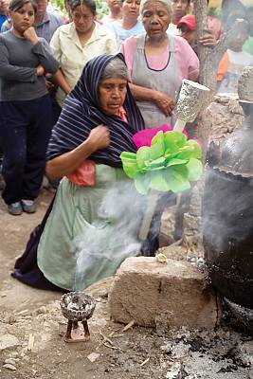
Пример: процесс номинации среди отоми-чичимеков (Мексика)
Консультативные встречи с сообществом и социологический опрос
Предложения по охране со стороны сообщества
Региональный форум и декларация сообщества
Учреждение представительного органа по управлению / охране
© Government of the State of Queretaro, Mexico, 2007

Slide 13
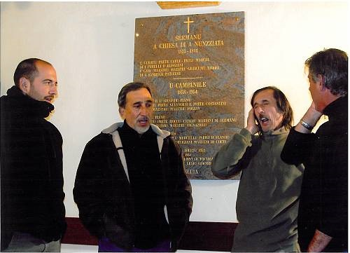
Пример: номинация Канту-ин-пахьелла, традиции мужского полифиноческого пения (Франция)
Полифоническое пение
Встречи экспертов и исполнителей
Учреждение ассоциации исполнителей
Привлечение исполнителей к инвентаризации
Кампании в СМИ
© Michèle Guelfucci-Glinatsis, 2009

Slide 14
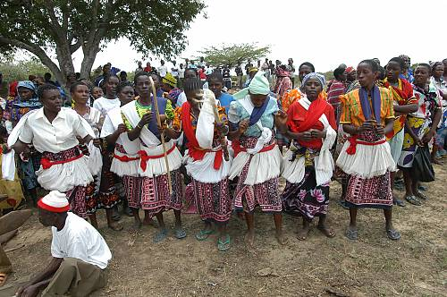

Пример: номинация традиций миджикенда (Кения)
Традиции и практики, связанные с кайя
Консультации с сообществом
Включение предложений сообщества в план по охране
Создание групп по развитию сообщества

Slide 15
Обеспечение участия и согласия сообществ
Кто является заинтересованным сообществом?
Кто представляет их и с какими полномочиями?
Как их можно информировать и привлечь?
Какие меры по охране и другие мероприятия можно разработать при их участии и с их согласия?
Кто может и должен привлекаться к реализации и мониторингу охранных и других мероприятий?

Slide 16
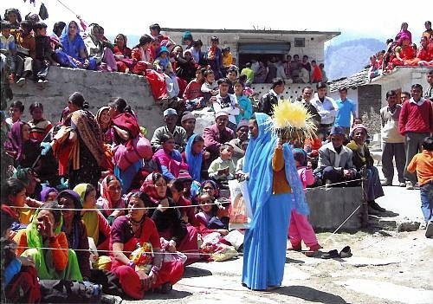
Идентификация соответствующих сообществ
Люди, которые идентифицируют себя с одним или несколькими элементами НКН
Некоторые сообщества уже признаны государствами-участниками (местные, этнолингвистические, религиозные и прочие сообщества)
Люди могут принадлежать нескольким сообществам; покидать их и присоединяться к ним
Заинтересованные люди должны быть согласны с определением себя в качестве сообщества
Рамман: религиозный фестиваль и ритуальный театр гималайских гархвалов, Индия
© IGNCA, Ministry of Culture, India

Slide 17
Cложный характер сообществ
Часто предполагается, что сообщество является гармоничным, однородным, инклюзивным и желающим участвовать.
Кто есть кто внутри сообщества?
Кто решает, кто должен или не должен участвовать?
Кто участвует и почему?
Мнение кого не учитывается и почему?
Что надо сделать, чтобы обеспечить всем равные возможности для участия и оказать поддержку в этом?

Slide 18
Идентификация представителей
Потребность в представителях
Существующие представители или нет?
Полномочия и легитимность представителей
Разные взгляды внутри сообществ

Slide 19
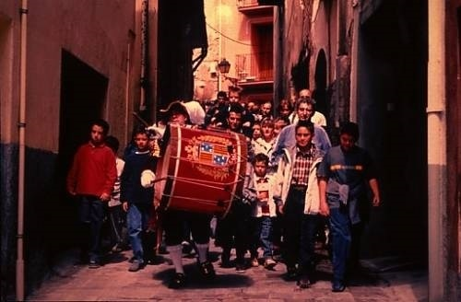
Пример: Фестиваль Патум в Берге (Испания)
Происхождение популярного фестиваля Патум в Берге уходит корнями в средневековые празднества и шествия, сопровождавшие празднование праздника Тела Христова.
Фестиваль Патум в Берге
© Manel Escobet i Giro/UNESCO

Slide 20
Способы и цели участия сообществ
Через: семинары, встречи, консультации, социологические опросы, средства информации, укрепление потенциала и т.п.
Для: идентификации элементов, повышения осведомлённости, охраны, подготовки номинаций и пр.

Slide 21
Получение свободного, предварительного и информированного согласия
  «Свободное» – на тех, чьё согласие стремятся получить, не оказывается чрезмерного давления.
  «Предварительное» – необходимая для рассмотрения вопроса о предоставлении согласия информация предоставлена заранее.
  «Информированное» – предоставлена вся соответствующая информация, необходимая для вынесения сбалансированного решения.

Slide 22
Защита прав сообществ
Государства-участники стремятся к тому, чтобы ...
при повышении осведомлённости общественности в области НКН или при проведении коммерческой деятельности должным образом обеспечивалась защита прав сообществ, групп и отдельных лиц (OР 104)

Slide 23
Обеспечение выгоды сообществ
Практика НКН приносит сообществам выгоды; это может относится и к деятельности по охране
Должны повышаться возможности сообществ по управлению своим НКН (OР 107(m))
Сообщества должны получать выгоду от деятельности по повышению осведомлённости (OР 101(d) и 81)
Сообщества должны являться главными бенефициарами любой коммерческой деятельности (OР 116)

